Slide 1




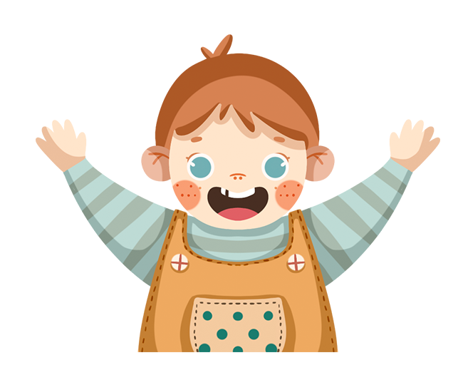

TRƯỜNG TIỂU HỌC SÀI ĐỒNG
Lớp: 4A5
GV: Âu Thị Thanh Dung

Slide 2




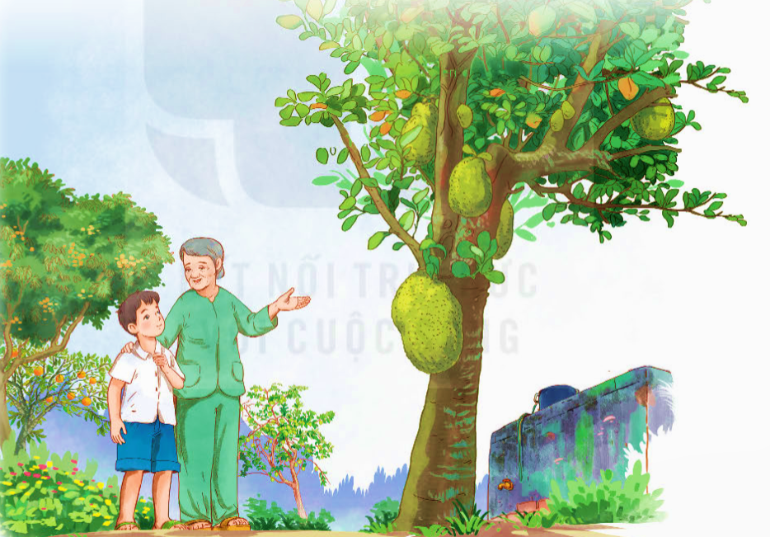

Slide 3

Đoạn 1
Từ đầu đến để cho cá ăn sung.
Đoạn 2
Tiếp theo đến như khi ông còn sống.
Đoạn 3
Tiếp theo đến khoai sọ.
Đoạn 4
Tiếp theo đến còn mãi xanh tươi.
Đoạn 5
Còn lại.

Slide 4

ĐỌC NỐI TIẾP

Slide 5

um tùm
dành dành
vun xới
cao vút
cặm cụi

Slide 6

Dù chỉ hoàn toàn là tưởng tượng nhưng bóng hình ông không thể phai nhạt khi vườn cây còn mãi xanh tươi.

Slide 7
Đến giao thừa nào/ bà tôi/ cũng làm một mâm cơm cúng/ đặt lên bể nước/ để mời ông về/ vui với con cháu/ và để cho cây vườn đỡ nhớ.//

Slide 8

Lụi:
(cây) dừng phát triển,
héo úa dần rồi chết.

Slide 9
Hình dung:
làm hiện lên trong trí óc một cách khá rõ nét những gì không có ở trước mắt.

Slide 10

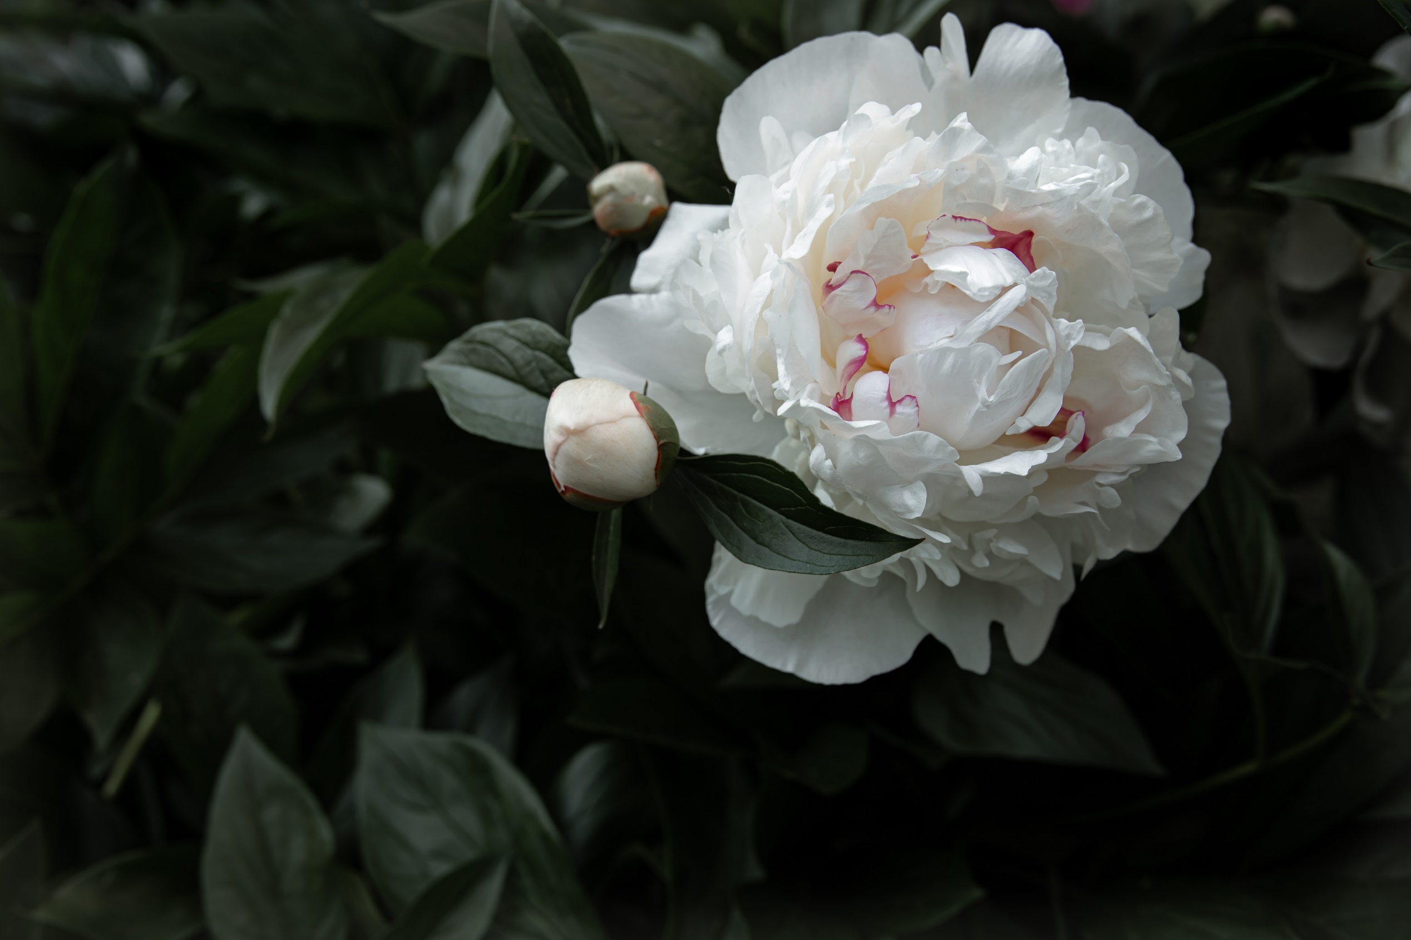
Mẫu đơn:
Cây nhỏ, lá xẻ lông chim, hoa to nở vào dịp Tết, vỏ và rễ cây dùng làm thuốc.

Slide 11
Dành dành:
cây nhỏ, hoa trắng và thơm, quả chín có màu vàng da cam, dùng để nhuộm thực phẩm hoặc làm thuốc.

Slide 12
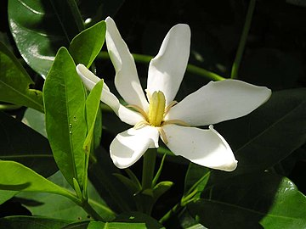
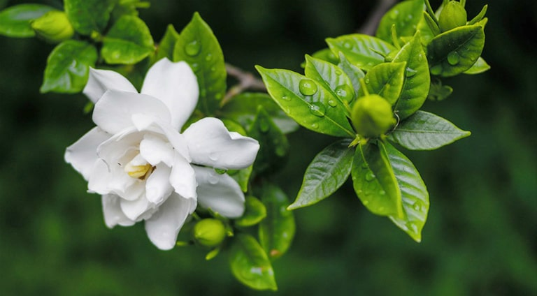
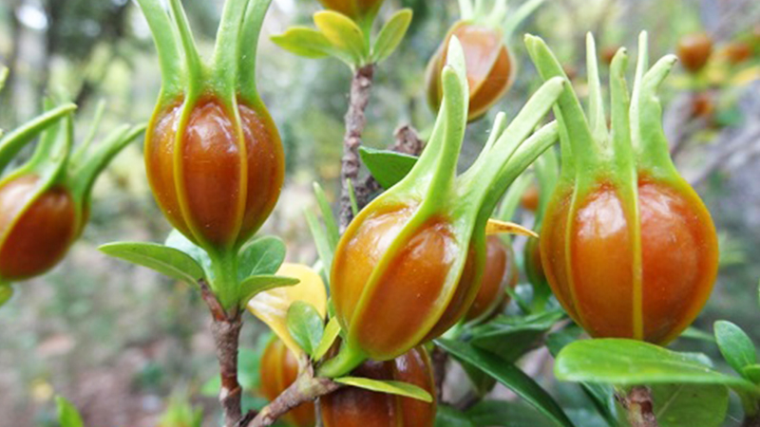
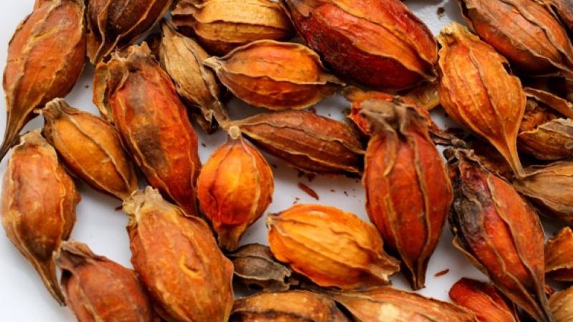

Slide 13
LUYỆN ĐỌC NHÓM

Slide 14
ĐỌC TOÀN BÀI

Slide 15



Slide 16
Lần đầu về quê, bạn nhỏ được bà nội giới thiệu cho biết về những cây nào trong vườn?
Câu 1:
Lần đầu về quê, bạn nhỏ được bà nội giới thiệu cho biết về những cây mít, cây nhãn,
cây sung, cây chuối, câu cau.

Slide 17
Theo em, qua lời giới thiệu của bà, bạn nhỏ hiểu được điều gì về vườn cây?
Câu 2:
Qua lời giới thiệu của bà, bạn nhỏ hiểu được điều vườn cây là do một tay ông trồng và cặm cụi vun xới. Mỗi loài cây đều chứa đựng hình bóng của ông.

Slide 18
Vì sao hình bóng ông không bao giờ phai nhạt trong lòng người thân?
Câu 3:
Hình bóng ông không bao giờ phai nhạt trong lòng người thân vì vườn cây ông trồng và vun xới vẫn còn. Chỉ cần cây nào lụi, bà đều bảo các chú trồng lại cây ấy, đúng như khi ông còn sống.

Slide 19

Đóng vai bạn nhỏ, nói 1 – 2 câu nhận xét về vườn cây của ông.
Câu 4:

Slide 20
Nếu là bạn nhỏ trong câu chuyện, em sẽ làm gì để gìn giữ vườn cây của ông được nguyên vẹn đúng như khi ông còn sống?
Câu 5:
Em sẽ thường xuyên chăm bón, tưới nước và tỉa cành để thay ông chăm sóc, giữ gìn vườn cây của ông được nguyên vẹn. Nếu có cây nào lụi, em sẽ trồng lại cây ấy như khi ông còn sống.

Slide 21


Câu chuyện kể về khu vườn của ông, qua đó thể hiện sự trân trọng, lòng biết ơn của con cháu đối với ông - người đã làm nên khu vườn đó.

Slide 22

VẬN DỤNG
- Hãy giới thiệu, chia sẻ về vườn cây nhà em hoặc vườn cây nhà người thân em (Có những cây nào? Cây do ai trồng? Tình cảm của em với người trồng cây và các cây trong vườn như nào? Em sẽ làm gì để giữ gìn vườn cây đó?...).

